Slide 1

微专题11 工业生产

Slide 2
栏目索引
考向1 工业区位因素
考向2 产业转移

Slide 3
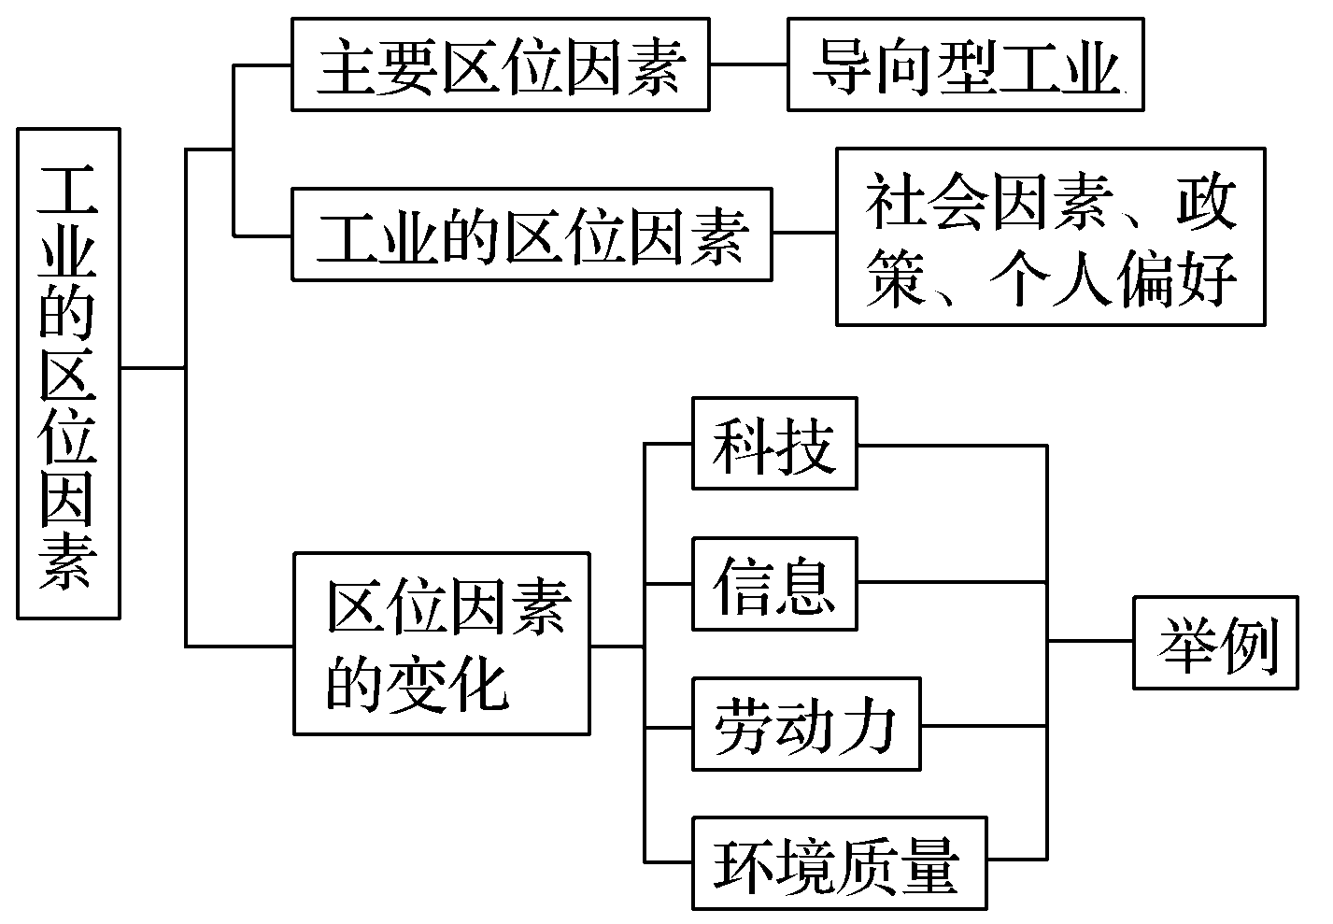
考向1 工业区位因素
回扣导图

Slide 4
知能梳理
1.主要工业区位
(1)自然因素：土地、 、原料和动力等。
(2)社会经济因素： 、交通、政策、科技、 等。
2.工业导向类型：原料导向型工业、 型工业、动力导向型工业、
型工业、技术导向型工业。
水源
市场
劳动力
市场导向
劳动力导向
答案

Slide 5
3.工业区位因素的变化
(1)由于交通和科技的发展， 、劳动力数量对工业区位选择的影响力减弱， 、劳动力素质的影响力逐渐增强。
(2)环境因素：主要影响一些污染严重的工业和对环境十分敏感的_______产品及食品等企业的区位选择。
(3)社会因素： 、企业决策者的理念和心理因素等成为重要工业区位因素。
4.易错工业导向型判断：石油开采属于 工业，而石油加工业属于 工业；家具厂属于 工业，但若建在原料丰富的地方则属于 工业。
原料
市场
高技术
政策
原料导向型
市场导向型
市场导向型
原料导向型
答案

Slide 6
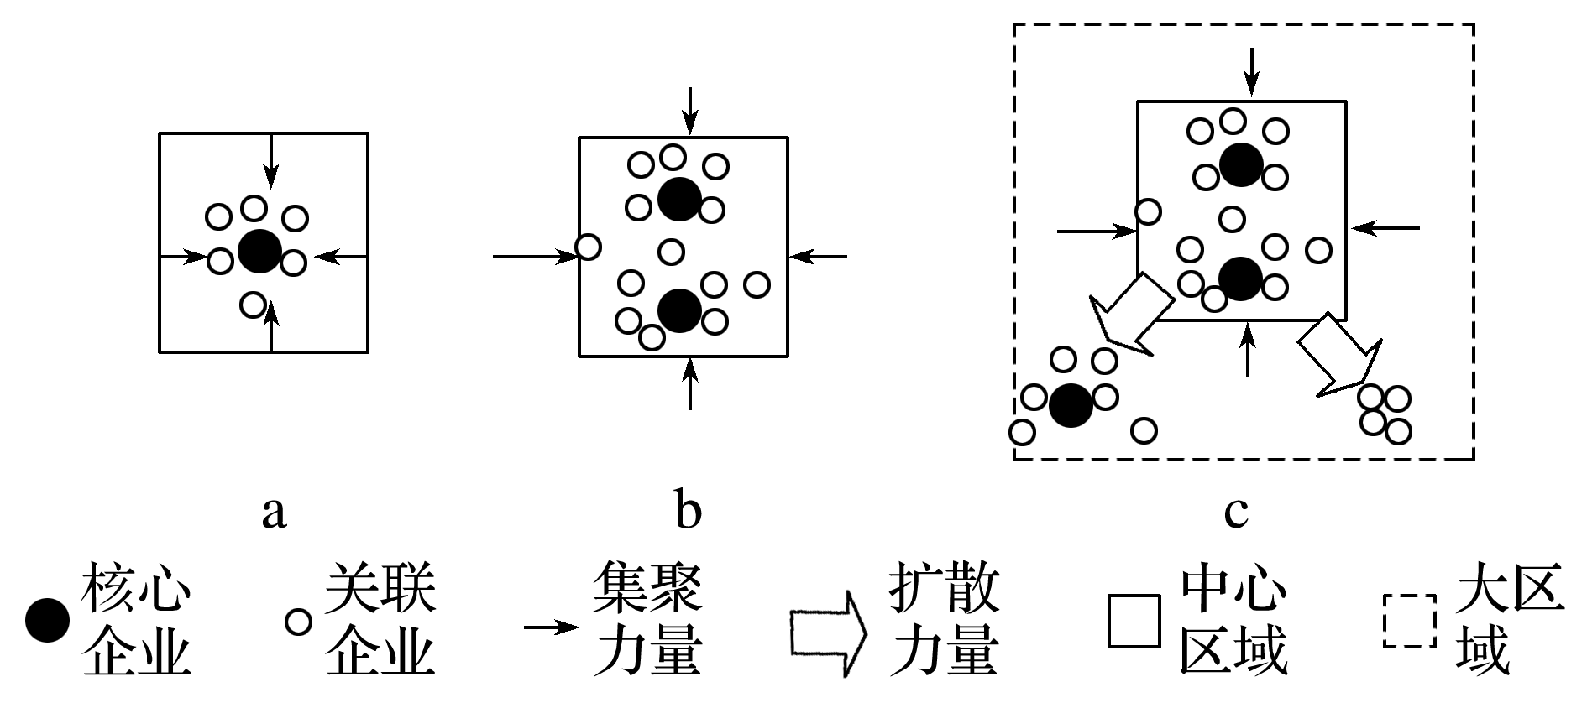
1
2
3
4
5
深化练习
下图为“京津地区汽车制造业发展过程示意图”。读图，回答1～2题。

Slide 7

1
2
3
4
5
1.该汽车制造业在京津地区布局的主要原因是( )
①劳动力丰富 ②市场广阔 ③科技发达 ④地价低廉
A.①② B.②③
C.①④ D.③④
解析 考查工业区位条件及工业的分散。
京津地区地价较高，劳动力虽然丰富但价格较高。京津地区的优势在于市场广阔，科技发达。
√
解析

Slide 8
1
2
3
4
5
2.a→b、b→c阶段，都有利于( )
①降低生产成本 ②减少污染区域 ③共享基础设施 ④获得最优区位
A.①④ B.②③
C.①② D.③④
解析 a→b、b→c都是工业分散的过程。
工业分散有利于降低成本，获得最优区位。②③是工业集聚的好处。
√
解析

Slide 9
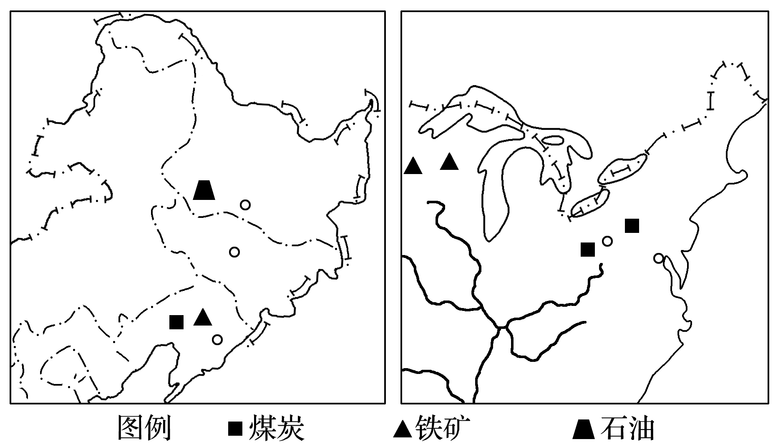
1
2
3
4
5
我国东北地区和美国东北部是各自国家重要的传统工业区。读图回答3～5题。

Slide 10
1
2
3
4
5
3.本着扬长避短发挥自然资源优势的原则，两地都适宜发展的工业部门是( )
①石油化工工业 ②钢铁工业 ③机械工业 ④电子工业
A.①② B.②③
C.③④ D.①④
解析 本题组考查重要工业区的区位因素。
两地都有丰富的煤炭和铁矿石资源，适宜发展钢铁工业，在此基础上可发展机械工业。
√
解析

Slide 11
1
2
3
4
5
4.两工业地域工业集聚的主要原因是( )
①共用基础设施，缓解交通压力
②接近原料、燃料产地，节省运输成本
③利于集中治污，提高环境容量
④便于生产协作，提高生产效率
A.①② B.②③
C.③④ D.②④
解析 两工业区均以重工业为主，原料、燃料需求量大，工业集聚有利于接近原料、燃料产地，节省运输成本；便于生产协作，提高生产效率。
√
解析

Slide 12
1
2
3
4
5
5.“硅谷”是世界顶级的微电子中心，关于其迅速崛起的主要原因叙述错误的是( )
A.“硅谷”地理位置优越，环境优美、气候宜人
B.有丰富的劳动力资源且劳动力的工资水平低
C.高等院校多，斯坦福大学在“硅谷”的崛起中起了关键作用
D.便捷的交通条件，有航空线和高速公路与各地相联系
√
解析
返回

Slide 13
1
2
3
4
5
解析 “硅谷”位于北美洲西部，面临旧金山湾，地理位置优越，环境优美、气候宜人；
高等院校众多，其中斯坦福大学在“硅谷”的崛起中起了关键作用；
有便捷的交通条件，有航空线和高速公路与各地相联系。“硅谷”以微电子工业为主导，属技术导向型工业，对劳动力的素质要求高，劳动力的工资水平高。
返回

Slide 14
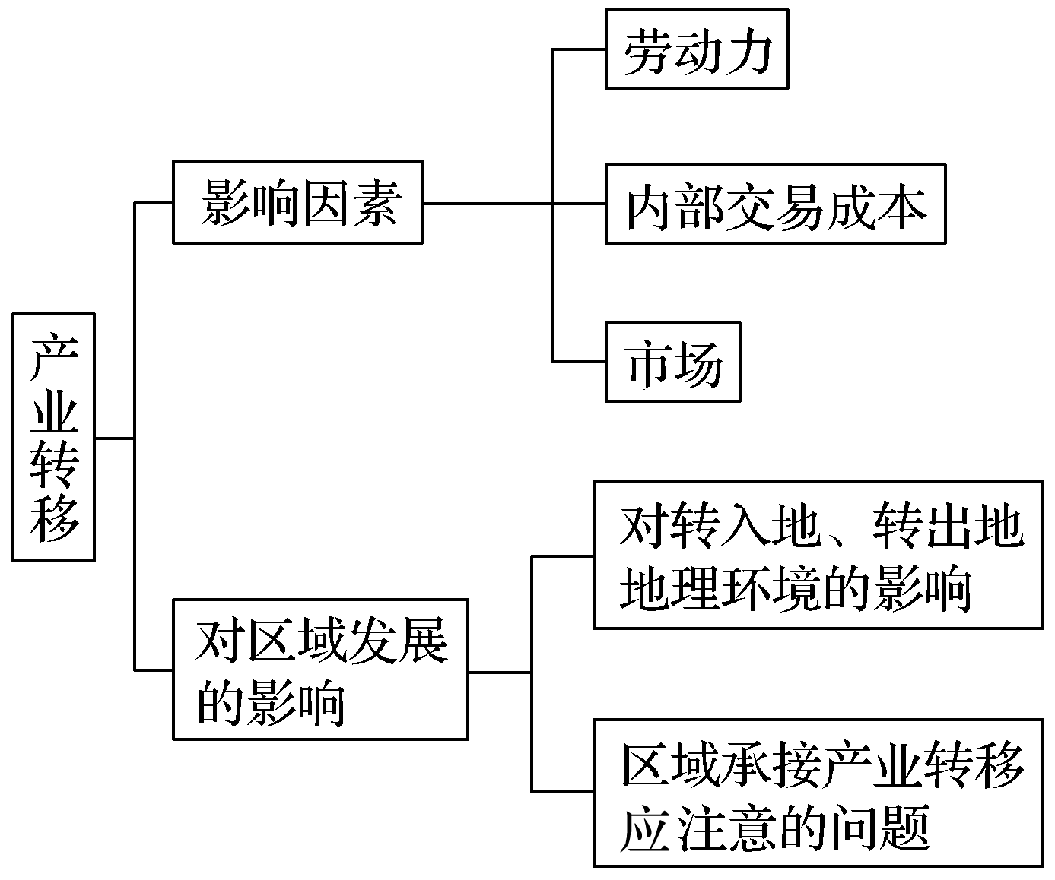
考向2 产业转移
回扣导图

Slide 15
知能梳理
1.产业转移的目的：降低 ，扩大销售市场，追求更高利润。
2.影响因素： 因素、内部交易成本和 因素。
3.影响：促进区域 调整；促进区域产业 ；改变区域地理环境；改变劳动力就业的空间分布。
4.发展中国家在接受发达国家重化工业转移时，应充分估计其对环境的负面影响，加强对废弃物排放的控制和综合治理，坚决避免走“___________
_____”的道路。发达国家到发展中国家投资建厂，首先是利用发展中国家的 ，其次是占领当地 ，再次是利用其 的优势。
生产成本
劳动力
市场
产业结构
分工与合作
先污染，后
治理
廉价劳动力资源
市场
地价便宜
答案

Slide 16
1
2
3
4
5
下表是某区域在一定时期内影响企业成本上涨因素统计表。
影响因素 | 很重要 | 比较重要 | 一般 | 不太重要 | 重要程度得分
原材料价格上涨 | 12 | 16 | 4 | 2 | 81.8
劳动力成本上涨 | 26 | 8 | 2 | 0 | 98.8
其他成本上涨 | 8 | 12 | 7 | 9 | 66.2
管理成本上升 | 4 | 10 | 9 | 11 | 69.1

Slide 17
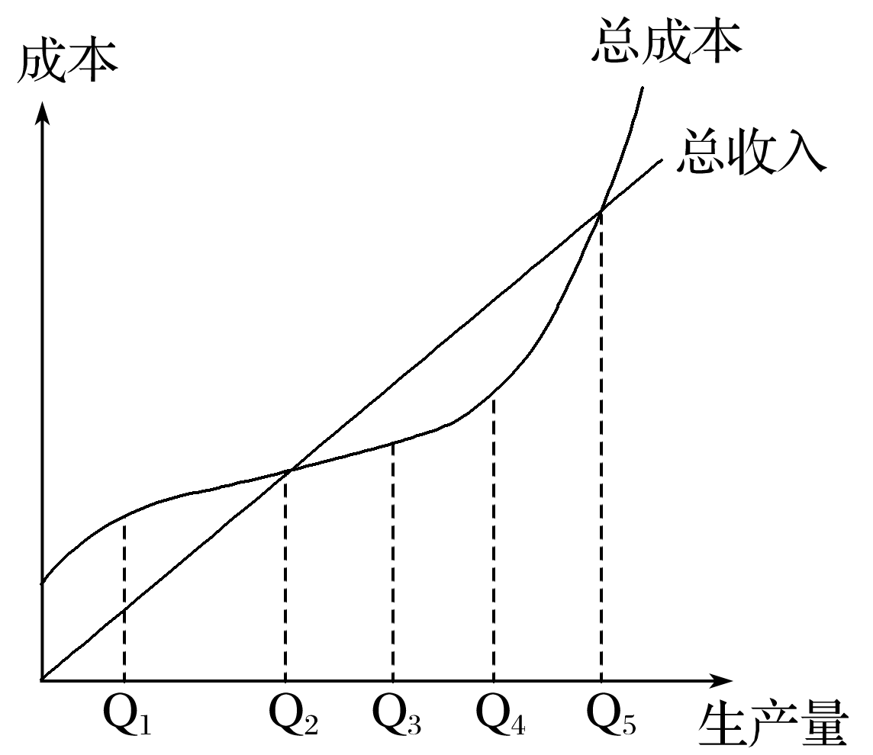
1
2
3
4
5
下图为某企业成本与产量变化曲线图(利润＝总收入－总成本)。据此回答1～3题。

Slide 18
1
2
3
4
5
1.据表中数据分析，最先从该区域迁出的企业类型是( )
A.资金密集型 B.资源密集型
C.劳动密集型 D.技术密集型
解析 本题组考查工业区位因素。
根据表中数据分析，劳动力成本在企业成本中占的比重最大，所以企业属于劳动密集型企业，C对。
资金、资源、技术所占比重在表中没显示，说明不占主要地位，A、B、D错。
√
解析

Slide 19
1
2
3
4
5
2.下列说法正确的是( )
A.Q₁—Q₂企业成本低于收入
B.Q₂—Q₃企业成本增加最快
C.Q₃—Q₄企业成本低于收入
D.Q₄—Q₅企业收入增加最快
√
解析

Slide 20
1
2
3
4
5
解析 读曲线图判断，Q₁—Q₂企业成本高于收入，A错。
Q₂—Q₃企业成本增长幅度小，B错。
Q₃—Q₄企业成本低于收入，C对。
Q₄—Q₅企业收入增加稳定，企业成本增长最快，D错。

Slide 21
1
2
3
4
5
3.该企业要获得最大利润，需要维持的生产量是( )
A.Q₁ B.Q₂
C.Q₃ D.Q₄
解析 读图，根据材料中公式，由利润＝总收入－总成本可知，当生产量在Q₄处，企业的利润最大，所以要维持的生产量是Q₄，D对。
√
解析

Slide 22
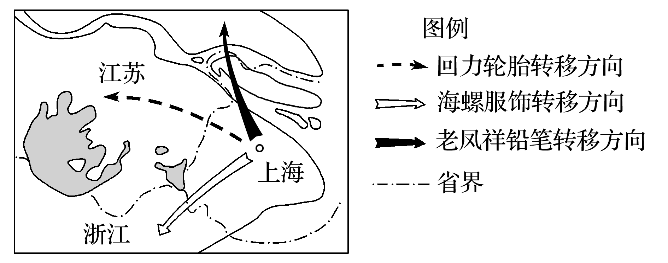
1
2
3
4
5
“上海制造”是中国传统品牌，当前上海正向“两头(研发、营销环节)在沪，中间(生产环节)在外”的经营模式转变。下图示意上海市部分企业转移。读图完成4～5题。

Slide 23
1
2
3
4
5
4.下列对经营模式转变影响最小的是上海与迁入地区( )
A.经济水平的差异 B.产业政策的差异
C.生产成本的差异 D.交通条件的差异
√
解析

Slide 24
1
2
3
4
5
解析 本题组考查产业转移及其影响。
上海把企业的生产环节转移到外地，是因为周边省份由于经济水平和产业政策的因素，生产成本低于上海，从而降低了企业的生产成本。故A、B、C项影响较大，D项符合题意。

Slide 25
1
2
3
4
5
5.经营模式转变的主要目的是( )
A.提高产业竞争力 B.缓解就业压力
C.转移环境污染 D.缓解城市交通压力
解析 把企业的生产环节转移到生产成本较低的地区，从而降低了企业成本，提高了产品竞争力，故A项正确；
由于生产环节发生转移，故在一定程度上加重了就业压力，排除B项；
生产环节转移的目的不是转移污染和缓解交通运输压力，故排除C、D项。
√
解析
返回

